Slide 1
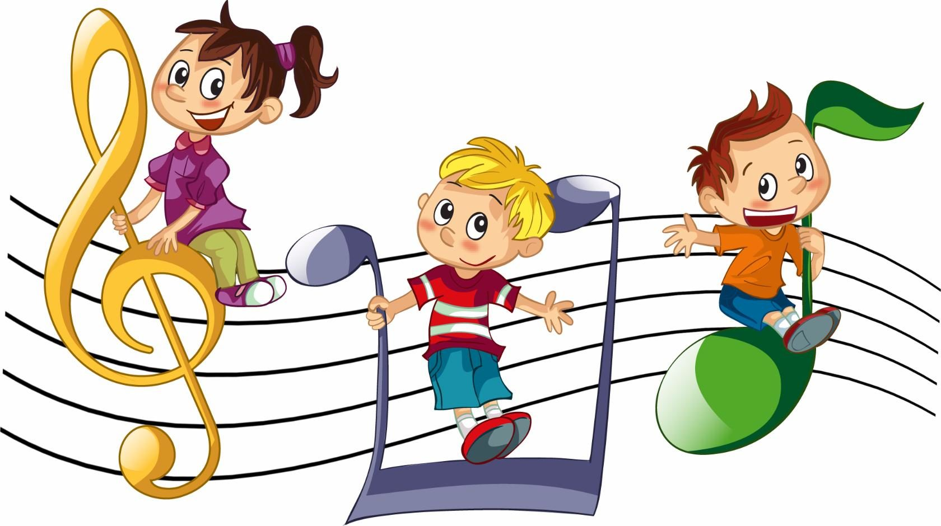
Роль музыкально-спортивных праздников в приобщении детей к здоровому образу жизни
ПОДГОТОВИЛИ: МУЗЫКАЛЬНЫЙ РУКОВОДИТЕЛЬ МУХИНА И.В.,
ИНСТРУКТОР ПО ФИЗИЧЕСКОЙ КУЛЬТУРЕ КАРМЕЕВА С.В..
2022Г.

Slide 2
Здоровье
– состояние полного физического, психического и социального благополучия;
одна из главных ценностей человека;
приоритетное направление государственной политики.

Slide 3
Роль музыки в оздоровлении детей
благотворно влияет на весь организм
помогает преодолевать нарастающее утомление, разнообразить занятия, ускорить процесс овладения техникой движения

Slide 4
Использование музыки во время спортивных занятий способствует:
улучшению психоэмоционального состояния занимающихся;
организации тренирующихся в процессе занятий;
обогащению слухового и двигательного опыта, развитию координации движений;
активации волевых усилий;
развитию чувства и понимания ритма, отработке выразительных движений;
повышению работоспособности.

Slide 5
Музыкально-спортивные праздники
Цель:
развитие умения проявлять физические качества в необычных условиях и игровых ситуациях
Способствуют
развитию мышления, воображения,
целеустремленности, формированию чувства ответственности, приучают сдерживать свои желания, проявлять решительность.

Slide 6
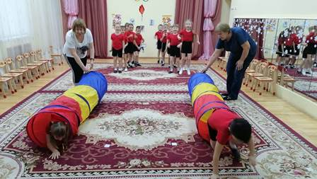
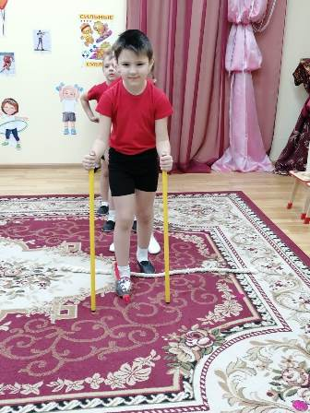
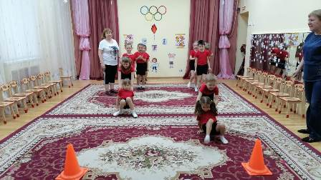
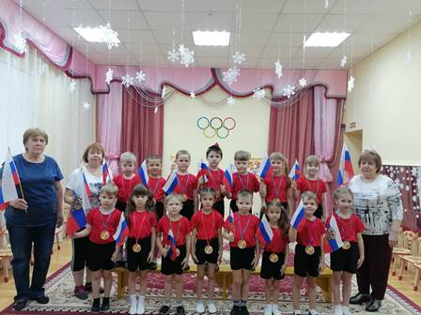
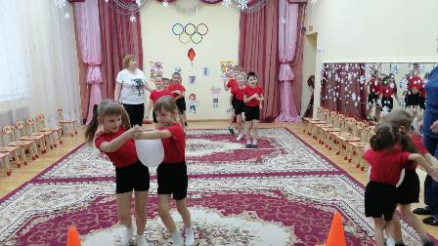
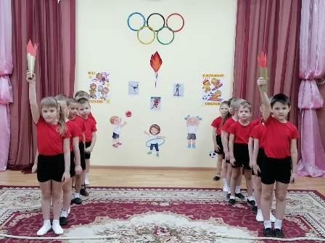
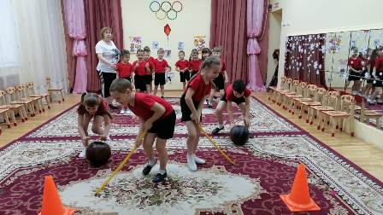
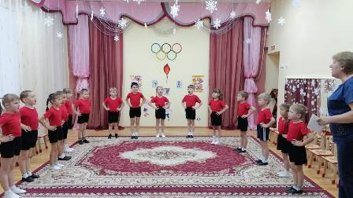
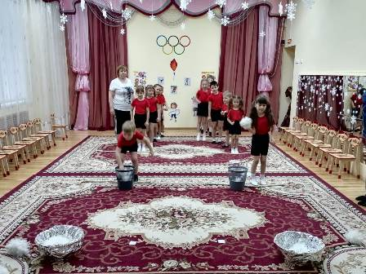
Олимпиада

Slide 7
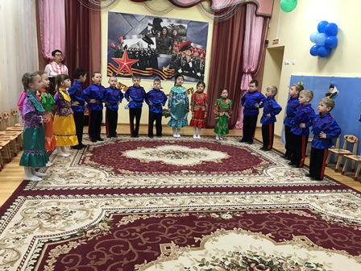
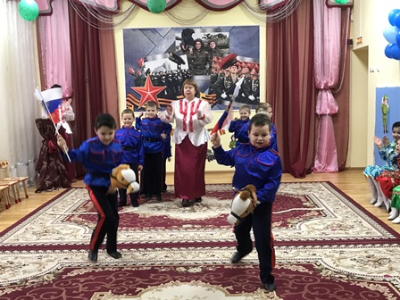
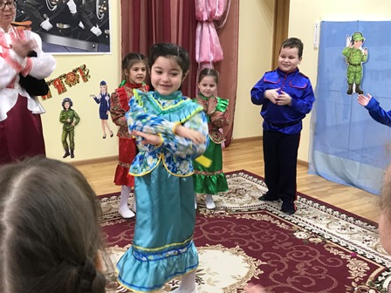
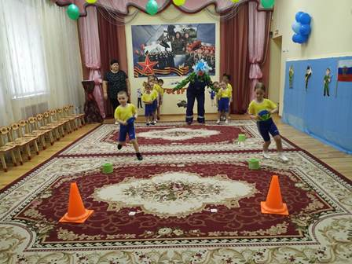
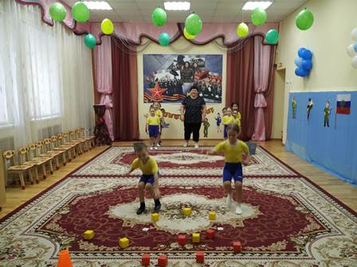
День Защитника отечества

Slide 8
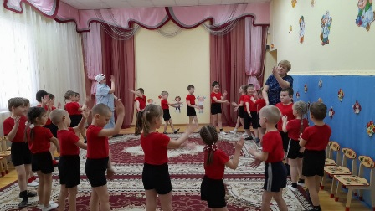
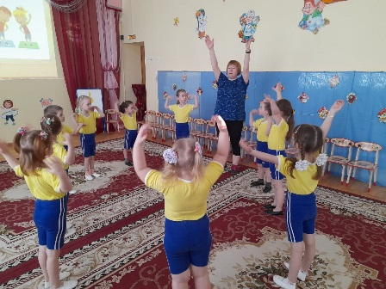
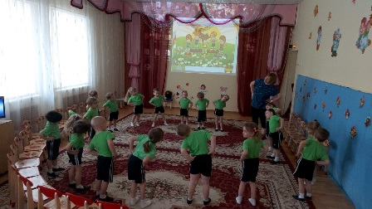
День Здоровья

Slide 9
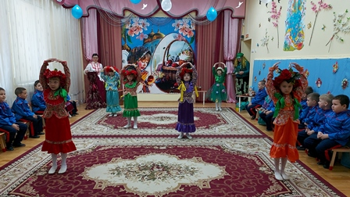
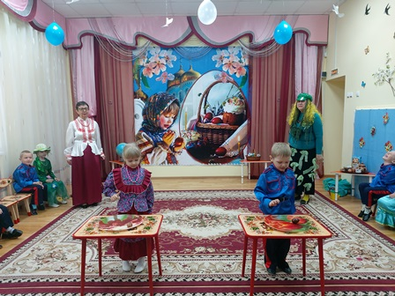
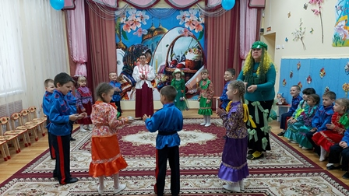
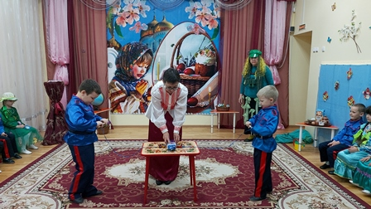
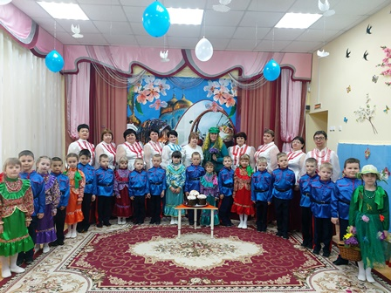
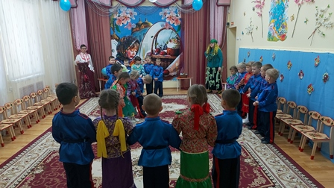
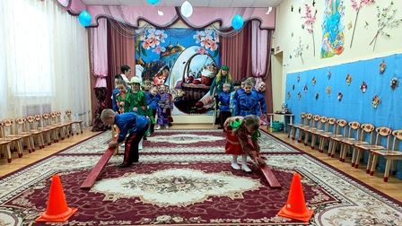
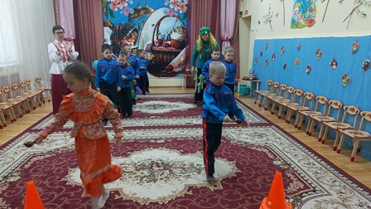
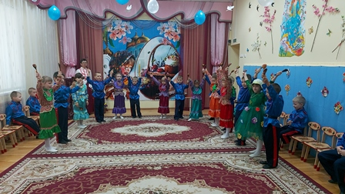
Пасху радостно встречаем

Slide 10
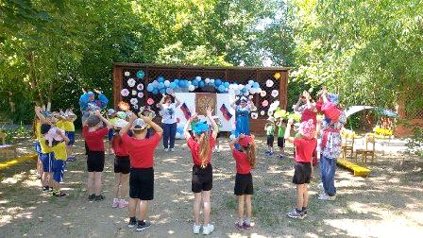
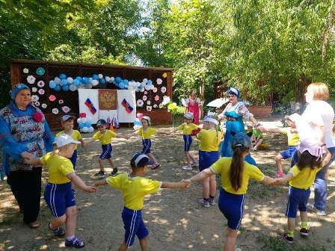
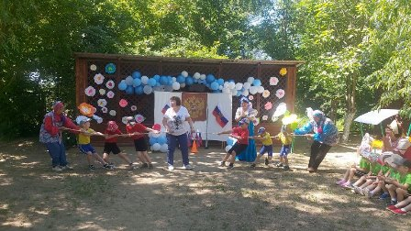
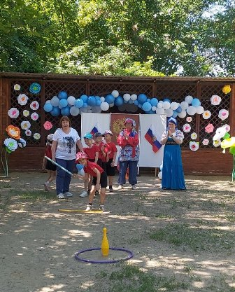
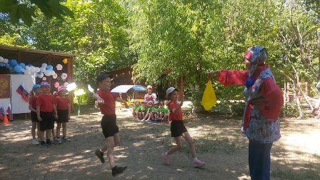
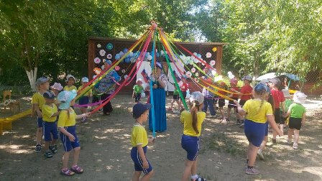
День России

Slide 11
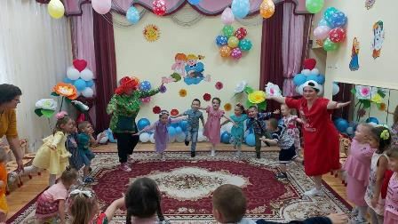
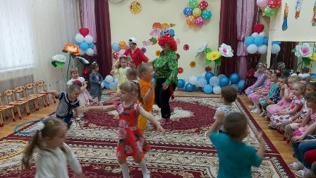
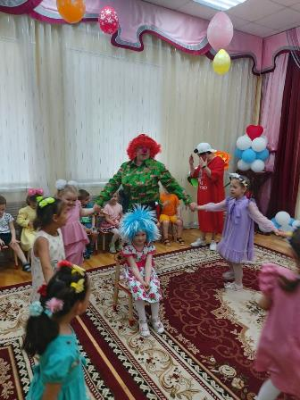
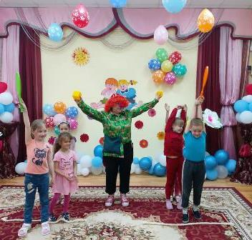
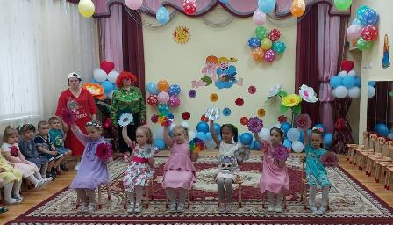
День защиты детей

Slide 12
Спасибо за внимание!

